Slide 1
Informasjons- og kommunikasjonsarbeid
Kjetil V. Johansen
Notes:
Hvordan nå ut til velgerne med informasjon om valget

Slide 2
Hvorfor informerer vi velgerne?
Gi alle samme mulighet
Styrke tilliten til valgprosessen
Unngå misforståelser
Notes:
Hvorfor viktig?
Gjennom å stemme får velger muligheten til å påvirke - må også sikre at alle med stemmerett får nødvendig informasjon om valg
Hindrer også potensielle feil og misforståelser. Ikke alle vet at de har stemmerett eller at man kan forhåndsstemme fra hvor som helst i landet
God informasjon kan bety forskjellen på om noen får stemt eller ikke
Bidrar også til å gi velgere tillit til prosessen, og legitimitet til valget
Nå viktigere enn noen gang

Slide 3
Velgerne må vite
Når
Hvor
Hvordan
Notes:
Viktigst for velgere: Når de kan stemme, Hvor de kan stemme, og hvordan de går frem for å stemme.
Vanskelig å nå ut til alle
Må rette ekstra innsats mot enkelte grupper – ofte med lavere valgdeltakelse
Eksempler: informasjon om forhåndsstemming, stemme hjemmefra, ikke-digitale velgere

Slide 4
Samarbeid
Del de gode idéene
Snakk om kommunikasjon
God dialog
– også ved utfordringer
Notes:
Samarbeid
Del erfaringer og idéer innad i kommunen, på tvers av kommunene, eller med oss i Valgdirektoratet.
Valget skjer på deres hjemmebane – velgerne skal møte opp i deres valglokaler.
Et tips: ta en tidlig prat med noen som jobber med kommunikasjon i kommunen. Legg en plan og gjør det dere kan for å være på offensiven, bruk lokalmedia, og spre informasjon andre steder.
Må ha god dialog, også når ting ikke går som det skal

Slide 5
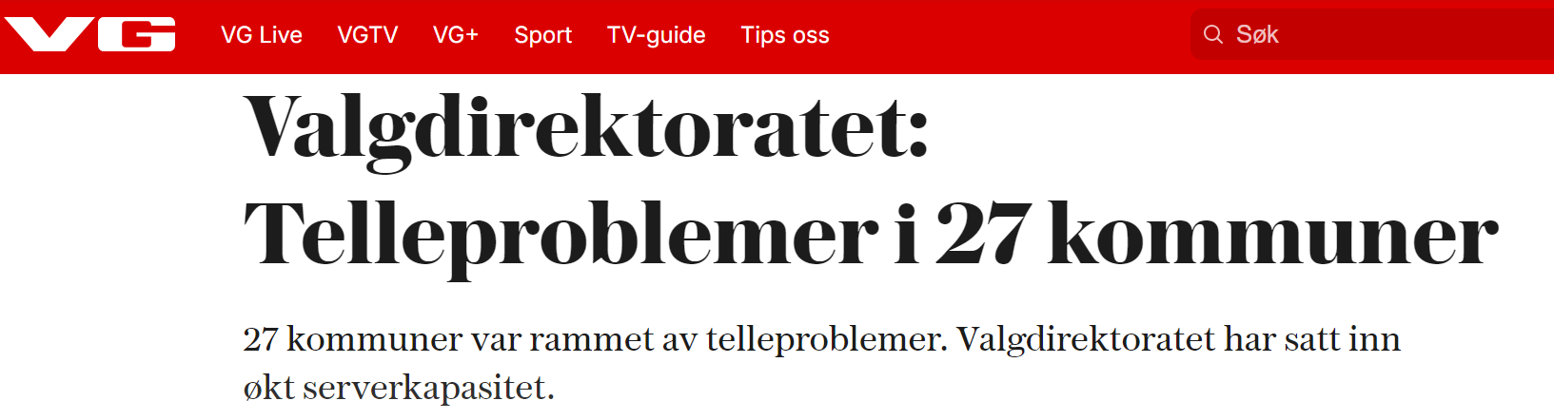
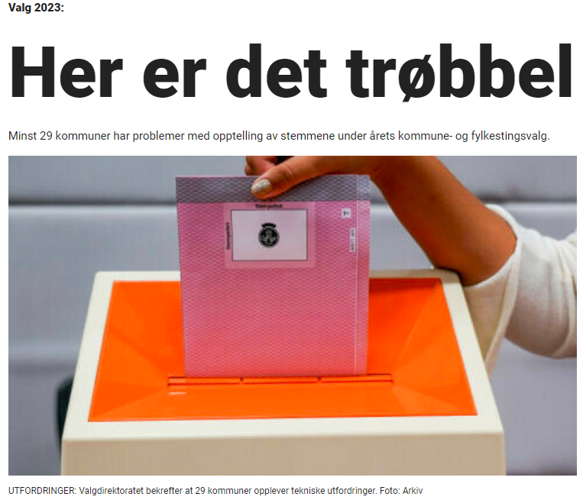
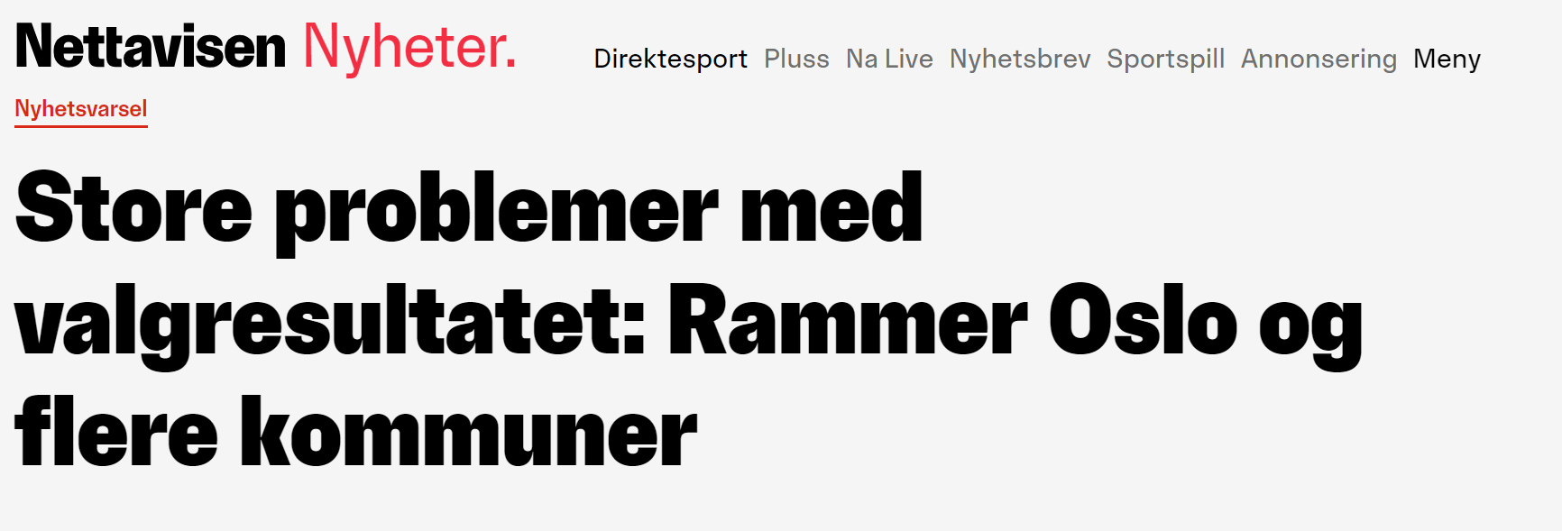
Notes:
Eksempler:
Telleproblemer i 2023 – ikke riktig, men illustrerer utfordringene med media
Må støtte hverandre, alle blir påvirket av feilene, må løse det sammen og lære av det til neste gang.

Slide 6
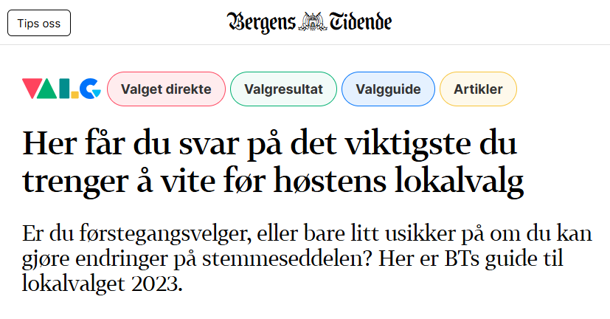
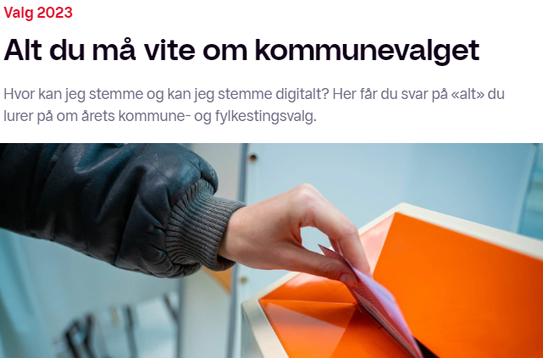
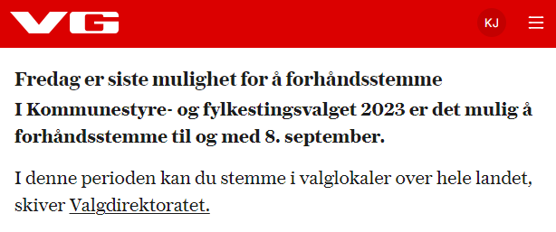
Notes:
Media er vår beste venn for å formidle informasjon
Bruk det for det det er verdt
Kontakt lokalmedia, gjør dere tilgjengelig, send saker som er relevante

Slide 7
Hva informerer Valgdirektoratet velgerne om?
Notes:
Planene våre for valgåret 2025.

Slide 8
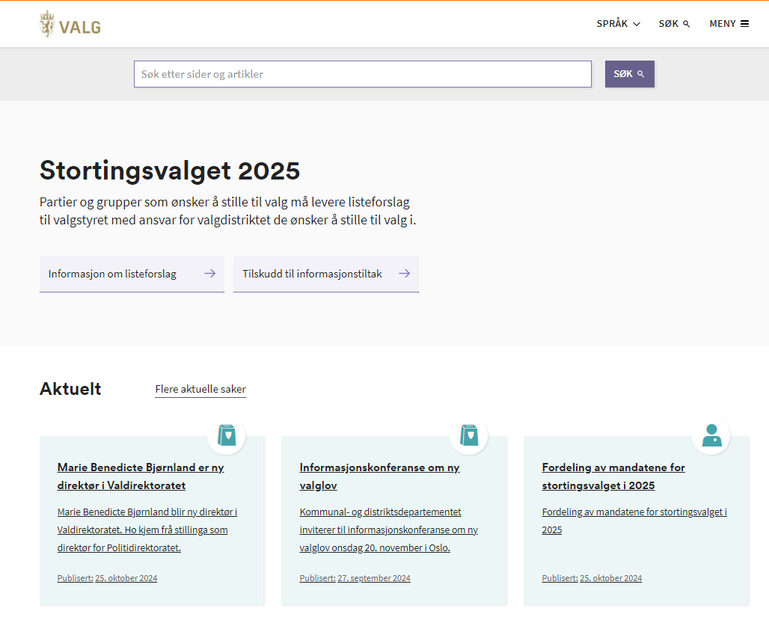
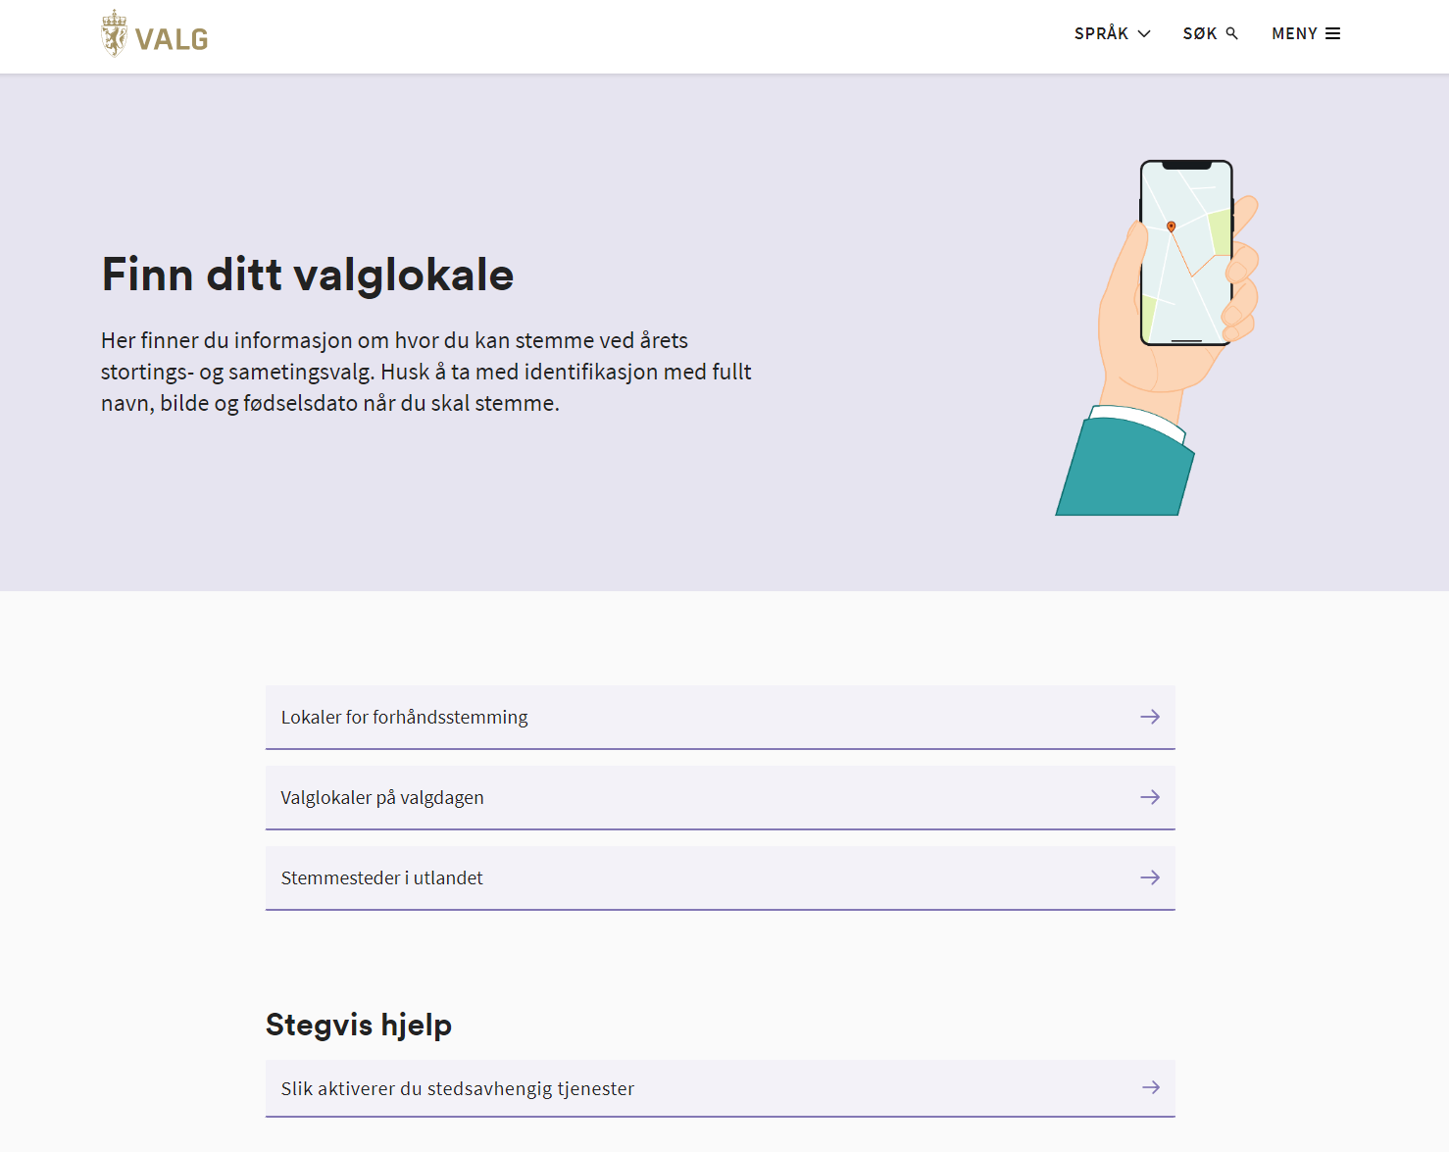
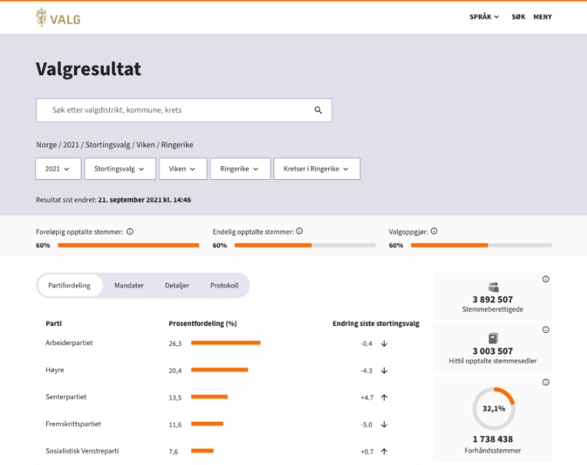
Våre nettsider
Valg.no
Valglokaler.no
Valgresultat.no
Notes:
Våre nettsider med velgerinformasjonen: Valg.no, valglokaler.no, og valgresultat.no
Rettet mot velgere, media og andre interessenter

Slide 9
Valg.no
Når, hvor og hvordan
Aktuell informasjon
Deling av innhold og materiell
Notes:
Valg.no
bærebjelken i direktoratets kommunikasjon.
Inneholder all nødvendig informasjon om valg og hvordan man stemmer.
Hovedsakelig for velgeren.
Informasjonen som trekkes frem på forsiden styres av perioden vi er i
Den siste tiden har det vært informasjon om listeforslag, etter hvert vil det være andre ting, forhåndsstemmeperiode, valgdag, osv.
Skal ha en logisk innretning og relevant innhold
Finner relevante artikler om alt man trenger å vite om valg: informasjon og veiledning om stemmegivning, både i Norge og utenriks
Også brosjyrer, bilder, osv

Slide 10
Valglokaler.no
Adresser og åpningstider for alle landets valglokaler
Stemmesteder i utlandet
Informasjon om tilgjengelighet og åpningstider oppdateres av kommunene
Notes:
Valglokaler.no
Informasjon om hvor de kan stemme
Vises alle valglokaler både i forhåndsstemmeperioden og på valgdagen
Informasjon om åpningstider, nærmeste valglokale, og man kan selv søke seg frem til ønsket valglokale i hele landet.
Stemmesteder i utlandet
Kommunene kan selv legge inn informasjon om forhåndsstemmelokaler via valgmedarbeiderportalen og redigere informasjonen
Hvis velger trenger hjelp til å ta seg inn i valglokalet skal det synliggjøres på valglokaler.no
I juni tilgjengeliggjøres området på Valgmedarbeiderportalen, hvor man kan legge inn informasjon om tilgjengelighet og åpningstider

Slide 11
Valgresultat.no
Resultater og status på opptelling
Presentasjon av nøkkeltall
Alle får tilgang samtidig,
klokken 21. på valgdagen
Notes:
Valgresultat.no:
Fra klokken 21 på valgdagen presenteres oppdaterte valgresultater på valgresultat.no.
Ny valglov: media vil få tilgang klokken 21.00 i likhet med alle andre
Siden inneholder også historiske data fra tidligere valg.

Slide 12
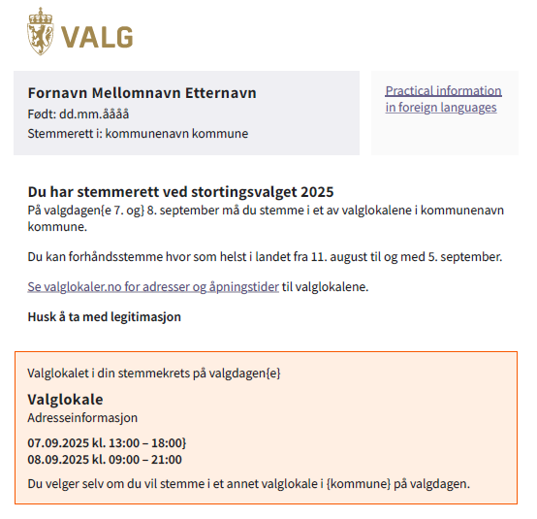
Informasjon til velger
Informasjonstiltak
Erstatter valgkort
Digitalt eller fysisk
Notes:
Informasjon til velger
Vårt viktigste informasjonstiltak.
Velgerne får en bekreftelse på at de har stemmerett.
Informasjonen forteller også hvor velgeren må stemme på valgdagen, samt annen relevant informasjon.
Sendes til alle stemmeberettigede innenriks.
Digitalt til de fleste, og fysisk til noen
Het tidligere valgkort. Valgkort-begrepet har forsvunnet med ny valglov.
Dette er nå et rent informasjonsprodukt
Strekkoden for å skanne kortet i valglokalet er borte. Det er heller ikke noe felt med informasjon som dere i kommunene tidligere har lagt inn.
Trenger ikke forberede informasjon til et valgkort

Slide 13

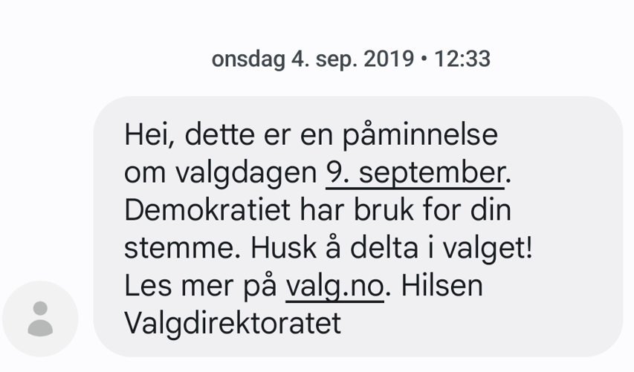
SMS
Med påminnelse om valget
Notes:
SMS
Påminnelse om valget til alle stemmeberettigede som er registrert med mobilnummer i kontakt- og reservasjonsregisteret
Gir en unik mulighet for oss å snakke direkte til svært mange velgere, om lag tre og en halv millioner mennesker

Slide 14
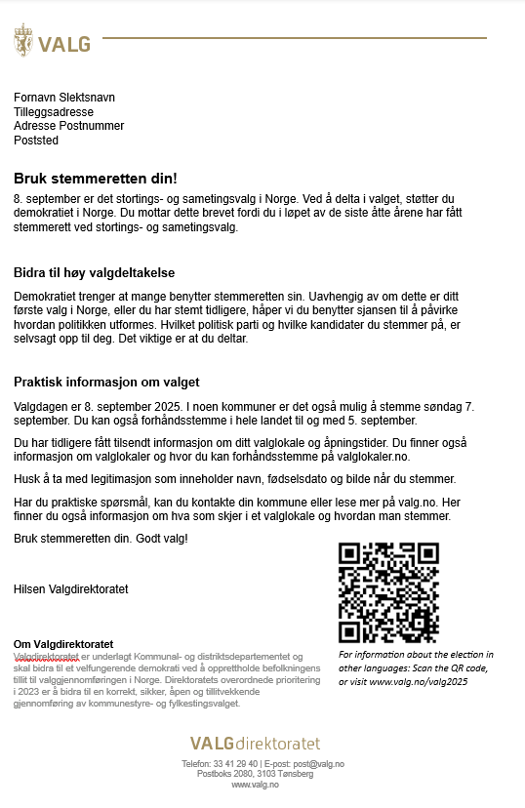
Brev til nye norske statsborgere
Oppfordring til å bruke stemmeretten
Praktisk informasjon om valget
Notes:
Brev til nye norske statsborgere
Inneholder en påminnelse om valget, samt en oppfordring til å bruke stemmeretten gjennom å bevisstgjøre verdien av å delta I demokratiet.
Ved forrige valg ble det sendt til velgere som har blitt norske statsborgere i løpet av de siste åtte årene.
Valgdirektoratet ser på brevet som sendes til nye norske statsborgere som et viktig kommunikasjonsmiddel – og et av få tiltak som når direkte ut til en gruppe velgere vi sliter med å nå.

Slide 15
Informasjon til utvalgte grupper
Unge velgere
Velgere med innvandrerbakgrunn
Velgere med behov for særskilt tilrettelagt informasjon
Notes:
Informasjon til utvalgte grupper – tilskuddsordning
Rettet mot stemmeberettigede med lav valgdeltakelse: unge velgere, velgere med innvandrerbakgrunn, og velgere med behov for særskilt tilrettelagt informasjon.
Organisasjoner som har mulighet til å søke på tilskuddet. Målet med tilskuddsordningen er å øke disse gruppenes kunnskap om valget, samt å øke valgdeltakelsen.
Kan få dekket utgifter knyttet til informasjonstiltak som kampanjer, nettsider, produksjon og distribusjon av informasjonsmateriell og så videre.
I år deler vi ut 6,1 millioner kroner - søkt for ca. 60 millioner.
Vi har fått inn hele 142 søknader hvor 15 har fått innvilget hele eller deler av beløpet de har søkt om.
Vi ønsker å få mest mulig verdi igjen for pengene som deles ut - Må gjøre prioriteringer som sørger for at flest mulig nås.
De siste årene fått flere søknader som informerer via digitale flater. Typiske tilskudd for å nå unge velgere, og unge velgere med innvandrerbakgrunn er kampanjer med video og bruk av sosiale medier, ofte med såkalte influensere (store navn i sosiale medier)

Slide 16

Informasjonskampanje
Påminnelse om valget
  Når, hvor, hvordan
Hovedsakelig digital
  Videoer i sosiale medier
  Annonser på nettsider og i podcaster
5.
Notes:
Informasjonskampanje
I august gjennomfører vi nasjonal informasjonskampanje. Hovedsakelig digital, videoer i sosiale medier, annonsering på nettsider og i podcast.
Kampanjen minner om at det er valg og forklarer hvordan man kan stemme.
Retter seg også mot de som ikke selv oppsøker informasjon om valg – derfor det er viktig å ha en slik kampanje.
Akkurat hvordan kampanjen vil se ut i år, har vi ikke landet enda – men det kommer.

Slide 17
Hva slags informasjonsmateriell kan vi tilby dere?
Notes:
Vi håper alt vi produserer blir benyttet av dere, så mye som mulig.
Men det er noen ting hvor vi har behov for deres unike tilgang på velgerne for å få ut informasjonen på best mulig måte.

Slide 18
Tilgjengelig informasjonsmateriell
Artikler
Brosjyrer/plakater
Filmer/bilder
Innhold til
sosiale medier
Notes:
Artikler, brosjyrer, plakater og visuelle effekter som foto, film og animasjon.

Slide 19
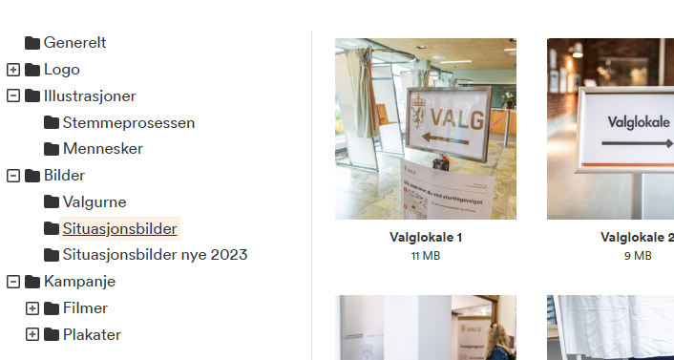

Informasjonspakker
  Alt kampanjeinnhold samlet på ett sted.
  Med tydelig bruksanvisning for hvordan dere kan bruke innholdet.
Notes:
Til valget ønsker vi å hjelpe dere enda mer enn vi har gjort tidligere.
Vi kommer til å lage en sammenstilling av informasjon dere kan benytte dere av.
Viktig med informasjonsmateriell som kan deles, for å få større rekkevidde, og samtidig sikre at flest mulig har tilgang på kvalitetssikret informasjon om valg.
Ved at kommunene benytter seg av Valgdirektoratets informasjon, fremstår også valginformasjonen relativt lik for alle velgere på tvers av kommunegrenser.
I en tidligere undersøkelse vi har gjennomført, svarte én av fire at de ville lett etter praktisk informasjon om valget på kommunens nettsider.
Dette stiller derfor også krav til kommunenes kommunikasjon. – og for Valgdirektoratet til å tilgjengeliggjøre.

Slide 20
Informasjonspakken inneholder
Bilder, videoer og tekst til sosiale medier
Innhold til informasjonsskjermer
Beskrivelse av når, hvor og hvordan innholdet passer og kan brukes
Notes:
Informasjonspakken kommer til å inneholde er både bilder og videoer til sosiale medier og til informasjonsskjermer
Tekstforslag som kan legges ved innlegget dere publiserer.
Det kommer også til å være med en detaljert beskrivelse av når i valgperioden det ulike innholdet bør publiseres, og på hvilke flater det ulike innholdet passer best.

Slide 21
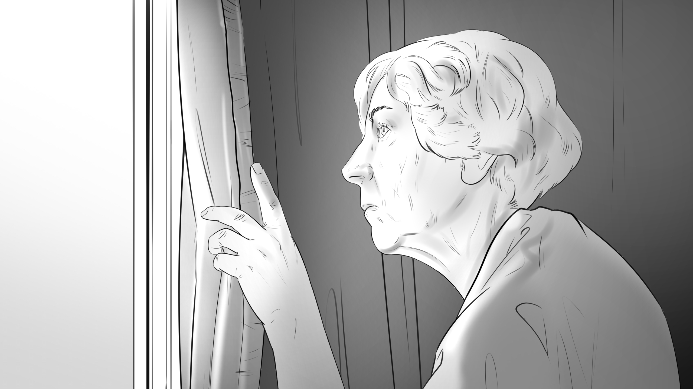

For eksempel
Format: 16:9
Hvor passer det: YouTube, Facebook
Postetekst til Facebook: xxxx
Tekst til YouTube: xxxx
Format: 4:5
Hvor passer det: Facebook, Instagram
Postetekst Facebook/Instagram: xxxx
Format: 9:16
Hvor passer det: Facebook Story, Instagram Reels, Snapchat, TikTok
Postetekst Facebook/Instagram: xxxx
Postetekst TikTok og Snapchat: xxxx

Slide 22






Informasjonsbrosjyrer
Tilgjengelig på valg.no, samt fysiske brosjyrer som kan bestilles gratis
Informasjon om hvem som har stemmerett, samt når, hvor og hvordan man stemmer
15 språk
Notes:
Informasjonsbrosjyrer
Oversatt til flere språk.
Brosjyren gir informasjon om valget
Hvem som har stemmerett, samt når, hvor og hvordan man stemmer
Trykkes på bokmål, nynorsk, tre samiske språk, samt de 10 mest aktuelle språkene for det kommende valget.
Kan bestilles i papirversjon av kommuner, fylkeskommuner, politiske partier og interesseorganisasjoner, samt lastes ned digitalt via valg.no.
Informasjonsbrosjyren har vært et viktig tiltak for å nå ut til de som ikke forstår bokmål og nynorsk, samt ikke digitale velgere – Det er også et av få tiltak vi har, som når så bredt ut til ulike målgrupper.

Slide 23
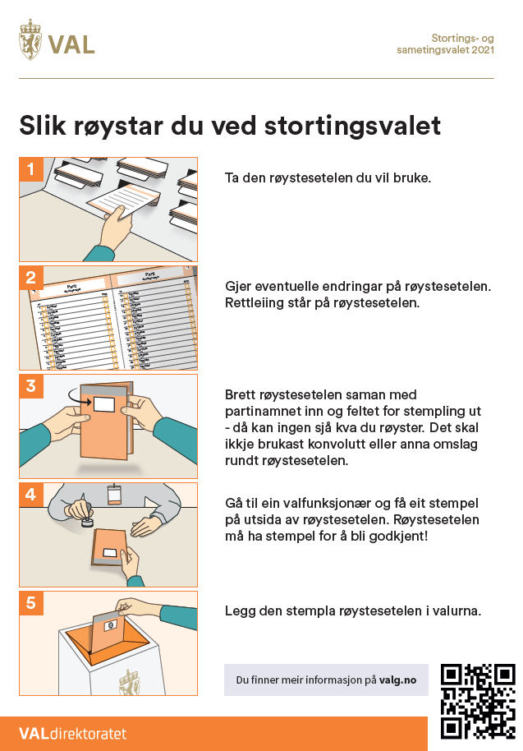
Plakater
Notes:
Plakater
Til å ha i valglokalene med informasjon og visuell beskrivelse av hvordan man stemmer.
Ny valglov: ikke mulig å gjøre endringer på stortingsseddelen, så denne plakaten vil bli oppdatert
Bokmålsversjon på den ene siden, og nynorskversjon på den andre
Produseres også på tre samiske språk.
Vi har sendt ut bestillingsskjema for valgmateriell, hvor dere blant annet kan bestille denne plakaten.
Som nevnt vil det også gjøres endringer på duken som finnes i valgavlukkene, som gjør at vi anbefaler dere å bestille ny duk til avlukkene.

Slide 24
Hva må dere selv informere velgerne om?

Slide 25
Hva må dere selv informere velgerne om?
Velgerne trenger informasjon om når, hvor og hvordan de kan stemme
Dere skal kunngjøre:
  overskriftene på godkjente valglister og opplysninger om hvor de er lagt ut
  når og hvor manntallet legges ut, og opplyse om hvordan velgerne skal gå frem for å få rettet feil i manntallet.
  når og hvor velgerne kan stemme
  endringer av når og hvor velgerne kan stemme
  hvilke valglokaler som velgerne kan trenge hjelp til å ta seg inn i (ivaretas på valglokaler.no)
Planlegg tidlig!
Notes:
Hvor, når og hvordan de kan stemme: viktigst for velgere å vite
Kommunene er pålagt å kunngjøre lokalt om overskriftene på godkjente valglister og opplysninger om hvor de er lagt ut.
Dere skal også kunngjøre om:
Utleggingen av manntallet
Tid og sted for stemmegivning, og eventuelle endringer i når og hvor velgerne kan stemme.
Intensjonen:
sørge for at flest mulig har mest mulig relevant informasjon for å stemme.
Annonser i lokale eller regionale papiraviser, nettaviser og på nettsider i form av annonser.
Mange har også tilgjengeliggjort informasjon på egne nettsider eller på sosiale medier.
Uansett hvordan man velger å kunngjøre, er det viktig at man tar hensyn til å nå flest mulig med valginformasjon.
Planlegg tidlig
Identifiser hva velgeren trenger å vite og på hvilket tidspunkt.
Sett av tid og ressurser til dette arbeidet, og involver de rette hodene i kommunen
Det er også lov til å være kreative, eller å samarbeide med nabokommunen eller gjenbruke materiellet vi har laget
Har dere ikke allerede en egen valgside på nettsidene deres, er det kanskje et sted å starte.

Slide 26
valgmedarbeiderportalen.valg.no
valg.no

